Slide 1
Konflikter under Kalla kriget
Asien blir krigscentrum för Kalla kriget

Slide 2
Bakgrund till konflikterna i Asien
Flera landområden har varit under imperialistiskt styre fram till andra världskrigets slut – Innan kriget Frankrike och Storbritannien, efter Japan under kriget, sedan tillbaka till
Frankrike och Storbritannien efter kriget
Man var väldigt trött på imperialistiska
makter – Grupper sökte sig till nya idéer,
kommunismen attraktiv eftersom den var
antiimperialistisk och stor emot det
nationalistiska och västerländska
Inspiration från Kina och Sovjetunionen

Slide 3
Koreakriget – 1950-1953
I slutet av Andra världskriget delades Koreahalvön in i två ockupationszoner, en nordlig (sovjetisk) och en sydlig (amerikansk)
Ambitionen var att skapa ett enat Korea efter kriget, grundat på demokratiska principer – Så blev det inte utan det blev två separata stater som blev Nord- och Sydkorea. Som definierades av två olika ideologier (kommunism och demokratisk grund)
Nordkorea styrdes av Kim Il Sung (Kim Jong-Uns farfar)
Aggressioner mellan staterna uppstod och ett krig bröt ut mellan de staterna 1950

Slide 4
Två olika ideal krigar mot varandra
Nordkorea fick snabbt stöd av framförallt Kina men också Sovjet – Sydkorea fick snabbt stöd från USA och FN
Vapenstillestånd 1953 – Fredsdeklaration skrev under 2007 men kriget pågår formellt fortfarande
Nordkorea idag ett av världens mest slutna
länder, Sydkorea ett mycket välmående land
förutom politiskt kaos

Slide 5
Vietnamkriget 1955-1975
Bakgrund i det Indokinesiska kriget (1946-1954) som inleddes efter Andra världskriget – Gerillakrigare (ledda av bland annat kommunister) gjorde uppror mot kolonialmakten Frankrike efter att de fått tillbaka kolonin från Japan efter kriget.
När Frankrike sedan lämnade Indokina skapades det flera
stater (Vietnam, Kambodja, Laos) där olika ideal (Likt Korea)
stod mot varandra
Vietnam delades in i Nord (kommunistiskt lett av
Ho Chi Minh) och Syd (Stött av USA).

Slide 6
USA engagerar sig i kriget
Till en början är USA passiva och bidrar mest med logistisk och medicinsk hjälp – i början av 1960-talet blir de mer involverade och börjar skicka mer militär kraft (från 1961 runt 10000, 1965 runt 200000, 1968 nära en halv miljon)
USA bombar skoningslöst i Nordvietnam – Dubbelt så många ton bomber släpptes under Vietnam än under Andra världskriget – Civila drabbas hårt – Många krigsförbrytelser från de olika länderna

Slide 7
Stora motgångar för USA – Kritik från omvärlden
Trots att USA engagerade sig stort i kriget stötte de på stora motgångar – Lämnar kriget i början av 1970-talet
Stor kritik mot USA:s engagerade i Vietnam – Vad gjorde de ens där?
Protester både i och utanför USA – En stor anledning var att det var det första kriget som kunde filmas och beskrivas på Radio – Media väldigt viktigt för att uppmärksamma kriget och hemskheterna

Slide 8
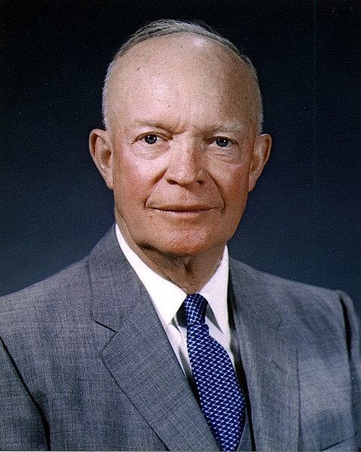
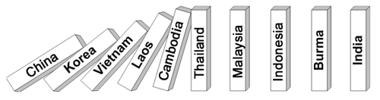
Varför gick USA med i kriget överhuvudtaget?
Dominoteorin – Viktig förklaringsmodell – Fler länder skulle bli kommunistiska om man inte stoppade processen
Beskrevs först av den Amerikanska presidenten
Dwight Eisenhower (president mellan 1953-1961)
Befogad oro, men var det verkligen värt det?

Slide 9
Andra konflikter som hade liknande karaktär under Kalla kriget – USA vs. Sovjet
Konflikter i Afghanistan (1978-1992) – Bidrog till de stora konflikterna som finns där idag
Revolutionen i Iran
Revolutionen på Kuba
Viljan att utforska rymden
Viljan att vara bäst på sport (USA bojkottade OS 1980 i Moskva, Sovjet bojkottade OS i Los Angeles 1984)

